Slide 1
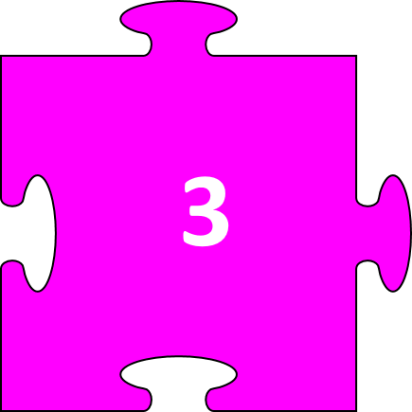
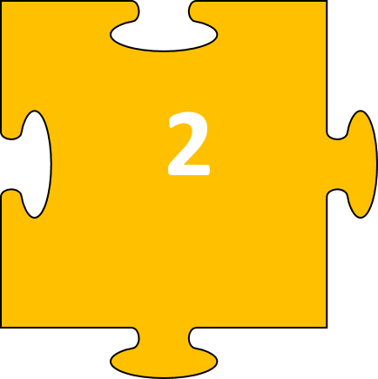
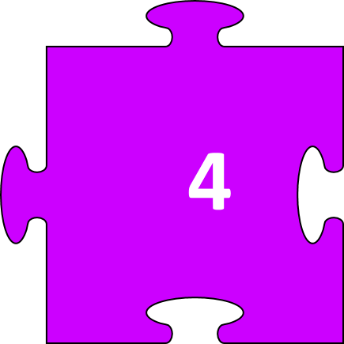
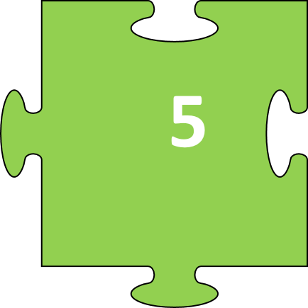

Slide 2
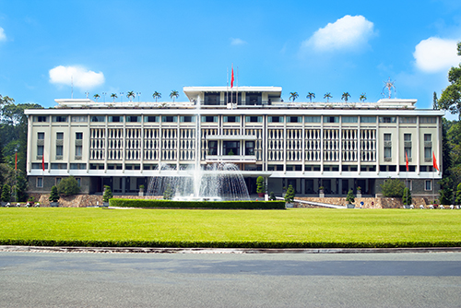
Đây là đâu?
Dinh Độc lập

Slide 3
Ngọ môn – Huế
Đây là đâu?

Slide 4
Đây là đâu?
Cầu Thê Húc – Hà Nội

Slide 5
Tây Thiên – Vĩnh Phúc?
Đây là đâu?

